Slide 1

Hola! Buen día!
FCEIA-UNR
Asignatura FB7 INFORMÁTICA
Clase online 28/09/20 Ing. Laura Angelone

Slide 2

Repasemos lo visto la clase anterior

Slide 3
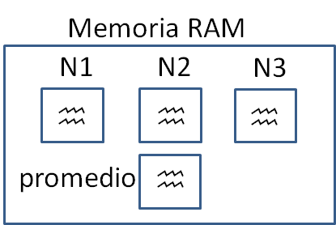
Problema #1
Calcular el promedio de 3 valores enteros
Algoritmo Ej1
Variables
real N1,N2,N3, promedio
Inicio
Escribir (’’Ingrese los 3 valores que quiere promediar’’)
Leer (N1,N2,N3 )
promedio ← N1+N2+N3 /3
Escribir (’’el promedio es ’’, promedio)
Fin.
Nombre del algoritmo
Declaración de variables
Acciones
indentación

Slide 4

Problema #1
Calcular el promedio de 3 valores enteros
Algoritmo Ej1
Variables
real N1,N2,N3, promedio
Inicio
Escribir (’’Ingrese los 3 valores que quiere promediar’’)
Leer (N1,N2,N3 )
promedio ← N1+N2+N3 /3
Escribir (’’el promedio es ’’, promedio)
Fin.

Slide 5
Problema #1
Calcular el promedio de 3 valores enteros
Algoritmo Ej1
Variables
real N1,N2,N3, promedio
Inicio
Escribir (’’Ingrese los 3 valores que quiere promediar’’)
Leer (N1,N2,N3 )
promedio ←(N1+N2+N3)/3
Escribir (’’el promedio es ’’, promedio)
Fin.

Slide 6

Leer (N1,N2,N3 )
Memoria RAM
N1
N2
N3
h
h
h
promedio
h
Datos de entrada 4 5 12

Slide 7
Leer (N1,N2,N3 )
Memoria RAM
N1
N2
N3
4
5
12
promedio
h
Datos de entrada 4 5 12
a) N1+N2+N3/3
b) (N1+N2+N3)/3

Slide 8
Leer (N1,N2,N3 )
Memoria RAM
N1
N2
N3
4
5
12
promedio
h
Datos de entrada 4 5 12
a) N1+N2+N3/3 =
b) (N1+N2+N3)/3 =

Slide 9
Leer (N1,N2,N3 )
Memoria RAM
N1
N2
N3
4
5
12
promedio
h
Datos de entrada 4 5 12
a) N1+N2+N3/3 = 13
b) (N1+N2+N3)/3 = 7

Slide 10


Memoria RAM
N1
N2
N3
Algoritmo Ej1
Variables
real N1,N2,N3, promedio
Inicio
Escribir (’’Ingrese los 3 valores que quiere promediar’’)
Leer (N1,N2,N3 )
promedio ← (N1+N2+N3)/3
Escribir (’’el promedio es ’’, promedio)
Fin.
4
5
12
promedio
h
7
el promedio es 7

Slide 11
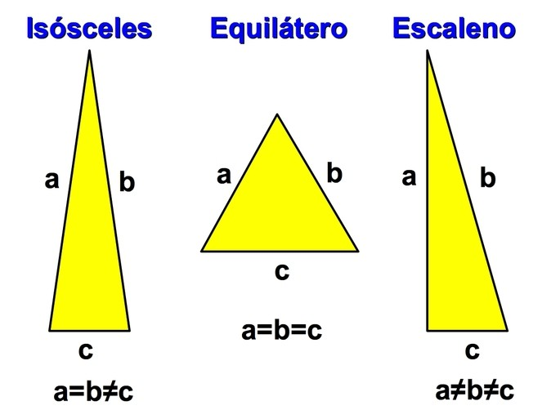
Ejercicio 6) Práctica 3
Dados 3 lados de un triángulo, informar si el mismo es equilátero, isósceles o escaleno.
Análisis del problema
Datos: la longitud de cada lado del triángulo a, b, c (valores reales)
Resultado: isosceles o equilátero o escaleno
Metodología: depende de la longitud de los lados, según el dibujo.
Para poder escribir el algoritmo nos faltan fichas, el “Si” en Capitulo 2.

Slide 12



Avancemos en el nuevo lenguaje
sintaxis
semántica
Vamos por más piezas

Slide 13
Capitulo 2
Estructuras de control
Técnicas de programación
Organización de las acciones
La PROGRAMACIÓN ESTRUCTURADA es una forma de pensar los algoritmos. En ella el algortimo podrá ser escrito utilizando únicamente 3 tipos de estructuras u organizaciones de las acciones:
Secuencias
Selección
Repeticiones
Las ESTRUCTURAS DE CONTROL son organizaciones que controlan la ejecución de las acciones en un algoritmo. Las estructuras de control son las que establecen el orden de ejecución de las acciones. Las veremos a continuación.

Slide 14
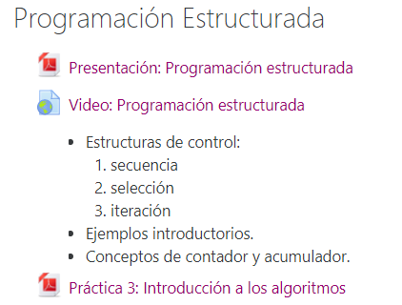

Capitulo 2
Comunidades UNR

Slide 15
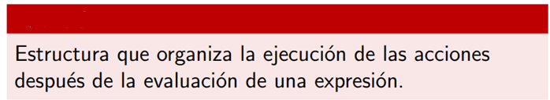

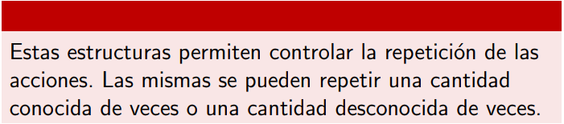
Capitulo 2
Estructuras de control
Selección
Repetición o iteración

Slide 16
Estructuras de control de selección
Estructura de control de selección
Selección
Si(condición)
Según sea(x)

Slide 17

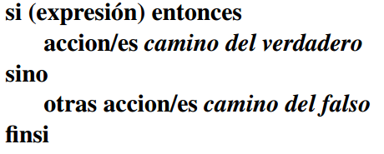
Estructura de control “Si”
Si (condición)
sintaxis

Slide 18
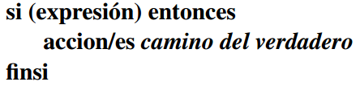
Estructura de control “Si”
Selección simple
Selección doble

Slide 19
Estructura de control “Si”
Algunos ejemplos de cómo escribir la estructura de selección Si
Dados 2 valores determinar cuál es el mayor. Dado un número entero positivo, informar si es positivo. Dada la edad de una persona, informar si es mayor de edad. Dada la nota (valor real) de un alumno, informar si aprobó o no, sabiendo que se aprueba con una nota mayor o igual a 6. Dado un número entero positivo, informar si es par o impar.

Slide 20
Estructura de control “Si”
Algunos ejemplos de cómo escribir la estructura de selcción Si
Dados 2 valores determinar cuál es el mayor. Dado un número entero positivo, informar si es positivo. Dada la edad de una persona, informar si es mayor de edad. Dada la nota (valor real) de un alumno, informar si aprobó o no, sabiendo que se aprueba con una nota mayor o igual a 6. Dado un número entero positivo, informar si es par o impar.
Dados 2 valores determinar cuál es el mayor.
Si ( )
entonces
sino
finSi
2) Dado un número entero positivo, informar si es positivo.
Si ( )
entonces
sino
finSi

Slide 21
Estructura de control “Si”
Algunos ejemplos de cómo escribir la estructura de selcción Si
Dados 2 valores determinar cuál es el mayor. Dado un número entero positivo, informar si es positivo. Dada la edad de una persona, informar si es mayor de edad. Dada la nota (valor real) de un alumno, informar si aprobó o no, sabiendo que se aprueba con una nota mayor o igual a 6. Dado un número entero positivo, informar si es par o impar.
3) Dada la edad de una persona, informar si es mayor de edad.
Si ( )
entonces
sino
finSi
4) Dada la nota (valor real) de un alumno, informar si aprobó o no, sabiendo que se aprueba con una nota mayor o igual a 6.
Si ( )
entonces
sino
finSi

Slide 22

Estructura de control “Si”
Algunos ejemplos de cómo escribir la estructura de selcción Si
Dados 2 valores determinar cuál es el mayor. Dado un número entero positivo, informar si es positivo. Dada la edad de una persona, informar si es mayor de edad. Dada la nota (valor real) de un alumno, informar si aprobó o no, sabiendo que se aprueba con una nota mayor o igual a 6. Dado un número entero positivo, informar si es par o impar.
5) Dado un número entero positivo, informar si es par o impar.
Si ( )
entonces
sino
finSi
¿Cómo saber si un número es par mediante una expresión lógica?

Slide 23


Estructura de control “Si”
¿Cómo saber si un número es par mediante una expresión lógica?
1er. idea) Num == Num *2
2da. idea) Num == Num/2*2
3er. idea) (-1)**Num == Num
4ta. idea) mod(Num,2) == 0
5) Dado un número entero positivo, informar si es par o impar.
Si ( )
entonces
sino
finSi

Slide 24
Estructura de control “Si”
Ejercicio 6) Práctica 3
Dados 3 lados de un triángulo, informar si el mismo es equilátero, isósceles o escaleno.
Análisis del problema
Datos: la longitud de cada uno de los 3 lados del triángulo a, b, c (valores reales)
Resultado: isosceles o equilátero o escaleno
Metodología: depende de la longitud de cada lado, según el dibujo.
Si ( a==b AND b==c )
entonces Escribir(“equilátero”)
sino
a==b AND b<>c AND c<> a
a==b AND b==c
a<>b AND b<>c AND c<> a

Slide 25

Estructura de control “Si”
Ejercicio 6) Práctica 3
Dados 3 lados de un triángulo, informar si el mismo es equilátero, isósceles o escaleno.
Análisis del problema
Datos: la longitud de cada uno de los 3 lados del triángulo a, b, c (valores reales)
Resultado: isosceles o equilátero o escaleno
Metodología: depende de la longitud de cada lado, según el dibujo.
Si ( a==b AND b==c )
entonces Escribir(“equilátero”)
sino Si ( a<>b AND b<>c AND c<>a )
entonces Escribir(“escaleno”)
sino Escribir(“isósceles”)
finSi
finSi
a==b AND b<>c AND c<> a
a==b AND b==c
a<>b AND b<>c AND c<> a
anidación

Slide 26
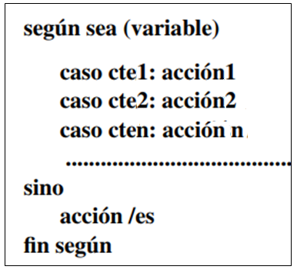
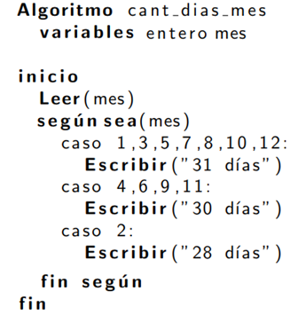

Estructura de control “Según sea”
Selección múltiple
sintaxis

Slide 27
Estructura de control “Según sea”
Ejercicio 7) Práctica 3
Convertir las calificaciones alfabéticas ‘I’, ‘A’, ‘B’, ‘M’, ‘D’ y ‘E’ en calificaciones numéricas 5, 6, 7, 8, 9 y 10 respectivamente. Ingresar una calificación alfabética e informar por pantalla la calificación numérica correspondiente, en caso de ingresar cualquier otra letra mostrar “Error, calificación inexistente”
Análisis del problema
Algoritmo P3Ej7
variables carácter letra , entero NUM
Inicio
Escribir(“Ingrese la calificación alfabética”)
Leer( letra )
Según sea( )
caso ‘I’ :
caso ‘A’ :
caso ‘B’ :
caso ‘M’:
caso ‘D’ :
caso ‘E’ :
sino : Escribir(“Error, calificación inexistente”)
finSegún
Escribir (“nota= ”, )
Fin.
Datos: letra (caracter)
Resultado: número entero
Metodología: mostrar el número correspondiente a la codificación establecida.

Slide 28
Estructura de control “Según sea”
Ejercicio 7) Práctica 3
Convertir las calificaciones alfabéticas ‘I’, ‘A’, ‘B’, ‘M’, ‘D’ y ‘E’ en calificaciones numéricas 5, 6, 7, 8, 9 y 10 respectivamente. Ingresar una calificación alfabética e informar por pantalla la calificación numérica correspondiente, en caso de ingresar cualquier otra letra mostrar “Error, calificación inexistente”
Análisis del problema
Algoritmo P3Ej7
variables carácter letra , entero NUM
Inicio
Escribir(“Ingrese la calificación alfabética”)
Leer( letra )
Según sea( letra )
caso ‘I’ : NUM← 5
caso ‘A’ : NUM← 6
caso ‘B’ : NUM← 7
caso ‘M’: NUM← 8
caso ‘D’ : NUM← 9
caso ‘E’ : NUM← 10
sino : Escribir(“Error, calificación inexistente”)
finSegún
Escribir (“nota ”, NUM)
Fin.
Datos: letra (caracter)
Resultado: número entero
Metodología: mostrar el número correspondiente a la codificación establecida.
codificación

Slide 29
¿Qué vimos hoy?
Repasamos como escribir un algoritmo.
Programación estructurada. Estructuras de control. Estructuras de selección o decisión “Si” y “Según sea”.
Aplicación a través de los ejercicios P3Ej6) y P3Ej7).

Slide 30
¿preguntas?

Slide 31

La próxima clase seguimos con Capítulo 2 del LIBRO, Práctica 3 y CodeBlock

Slide 32


Guía de estudio para la Semana
Para repasar la clase pueden ver en Videos de clase en el item Programación estructurada el Video 1: Estructuras de control (secuencia, selección, iteración). Ejemplos introductorios. Conceptos de contador y acumulador. Ing. Franco Di Pietro
Ver en Videos de clases la Resolución de los ejercicios de Práctica 3 P3Ej1 P3Ej2 P3Ej3 P3Ej4 de Betina & Mauricio.
5) Solicitar un número del 1 al 7 y diga el día de la semana correspondiente. Suponga que el lunes es el primer día. 6) Solicitar una letra y detecte si es una vocal.

Slide 33

Hasta la próxima clase

